Slide 1
Projektfeladat bemutató
Mátyás Csárda

Slide 2
Csapattagok és az általuk betöltött szerepkör
Lakatos Károly
Dokumentálás
Programozás: Backend, Frontend, Adatbázis
Takács Krisztián
Dokumentálás
Programozás: Dizájn, Adatbázis
Németh Kristóf Zsolt
Képek, információk gyűjtése, Dokumentálás
Programozás: Dizájn, Adatbázis

Slide 3
Amit ma bemutatunk
Választott téma és miértje
Amiben dolgoztunk
Program működése
Adatbázis működése
Tesztelések
Visszamaradt fejlesztések és ötletek

Slide 4
Választott téma – Mátyás Csárda
A választott téma során egy Csárda weboldalának leprogramozása volt a cél, amin keresztül lehetséges az ételrendelés
Jómagunk is kedveljük a hazai ízeket, így a választott téma nem áll tőlünk távol
Egy olyan oldalt szerettünk volna létrehozni, amely megfelel a hazai igényeknek, és felhasználóbarát környezetet kínál

Slide 5
Amiben dolgoztunk
PHP(Hypertext Preprocessor) - szerveroldali szkriptnyelv, melynek segítségével a program képes kommunikálni az adatbázissal
CSS(Cascading Style Sheets) - stílusleíró nyelv ami nagyrészben hozzájárult a weboldal kinézetéhez
XAMPP – localhost(adatbázis) kapcsolat
PHPUnit – kifejezetten PHP kódrészletek tesztelésére szolgál

Slide 6
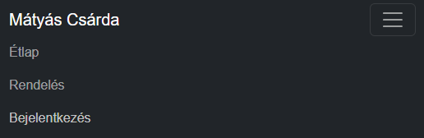
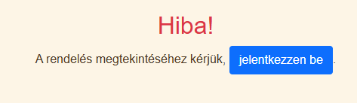
Program működése: Navigációs sáv
A be nem jelentkezett felhasználók számára a navigációs sáv teljesen egyszerű
Elérhetik a bejelentkezési funkciót
Megtekinthetik az étlapot
Valamit elérhető a rendelés, viszont a program megkéri előtte hogy jelentkezzen be

Slide 7
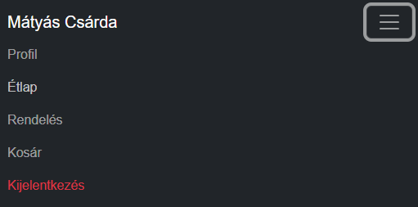
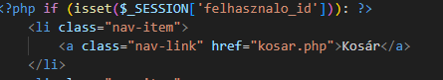
Program működése: Navigációs sáv
Bejelentkezett felhasználók számára a navigációs sáv plusz funkciókkal bővül
Az alábbi kódrészletnek köszönhetően képes a program elkülöníteni, hogy mikor melyiket változatát mutassa a felhasználónak

Slide 8
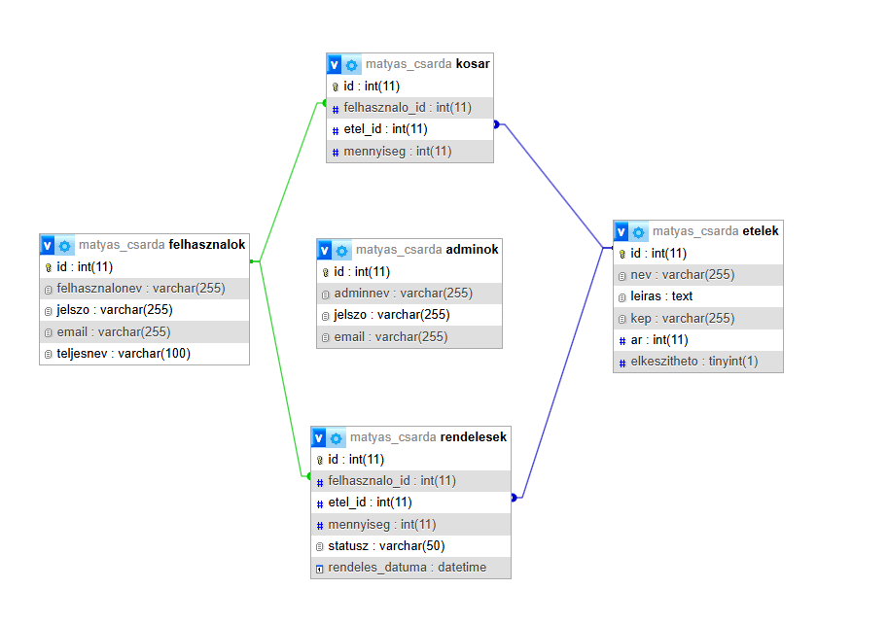
Program működése: Adatbázis
Tárolja a következőket:
regisztrált felhasználók adatait
ételek listáját
aktuális rendelések és annak státusza
kosár tartalma a rendelés továbbításához
admin felhasználókat

Slide 9
Adatbázis kapcsolatok
A felhasználók - kosár tábla között egy egy-a-többhöz (1:N): egyetlen felhasználó több különböző tételt is elhelyezhet a kosarában
A kosár és az ételek között szintén egy egy-a-többhöz (1:N) kapcsolat van: egy adott étel több felhasználó kosarában is szerepelhet egyszerre
Felhasználók - rendelések táblái között ugyancsak egy egy-a-többhöz (1:N): lehetővé teszi, hogy egy felhasználó több rendelést is leadjon
Hasonló módon az ételek és a rendelések között is fennáll egy egy-a-többhöz (1:N) kapcsolat: egyetlen étel többször is szerepelhet különböző rendelésekben

Slide 10
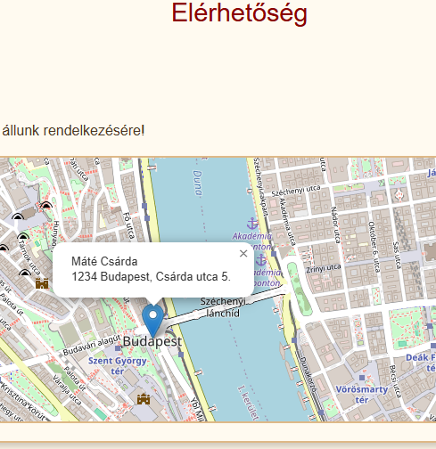
Program működése: Kezdőlap
A kezdőlapon található egy rövid bemutatkozás az étterem részéről, illetve elérhetőség
Valamint található egy térkép az étterem helyszínéről is amit egy api kéréssel valósítottunk meg

Slide 11
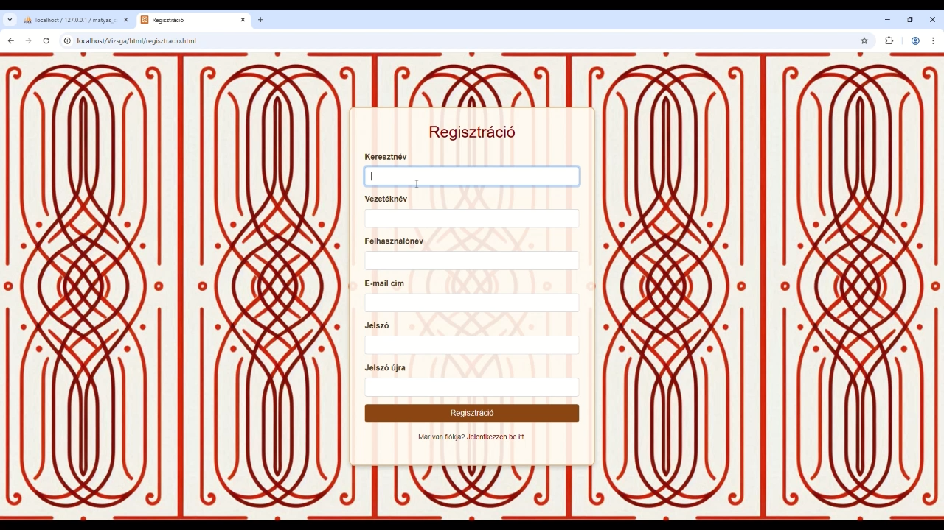
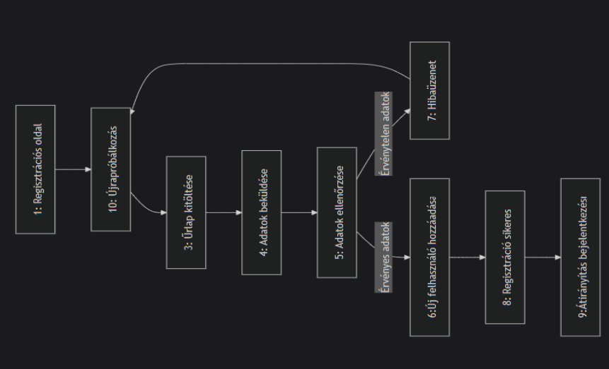
Program működése: Regisztráció

Slide 12
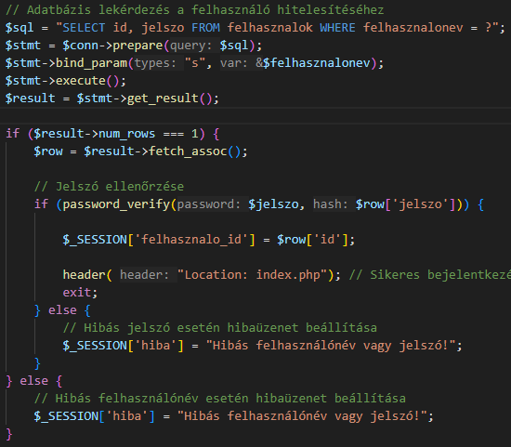
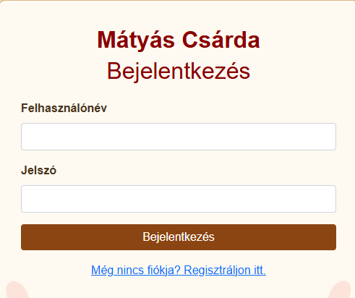
Program működése: Bejelentkezés
Egy php-n belüli SQL lekérdezéssel ellenőrzi a program, hogy létezik-e a felhasználó
Amennyiben igen a program átirányít a kezdőlapra
Ha sikertelen a bejelentkezés akkor pedig hibaüzenet jelen meg

Slide 13
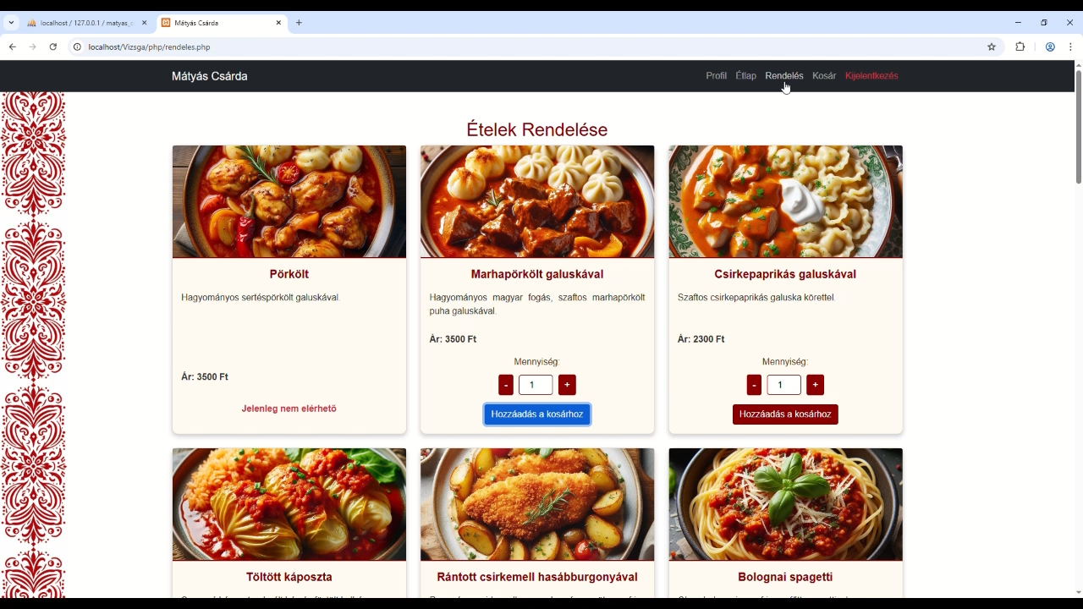
Program működése: Rendelési folyamat

Slide 14
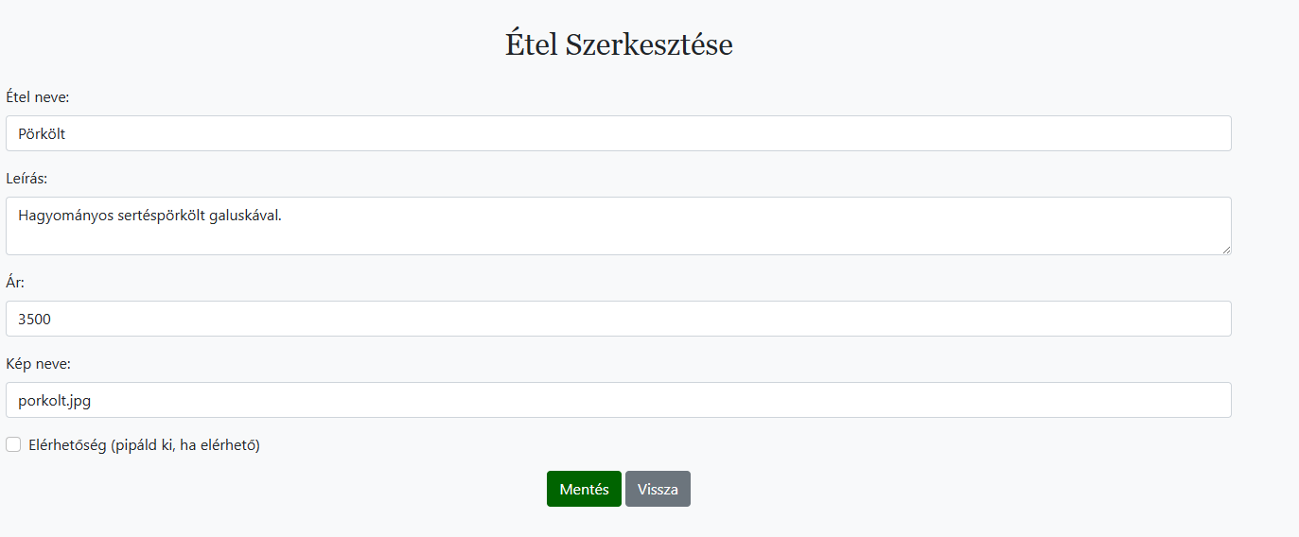
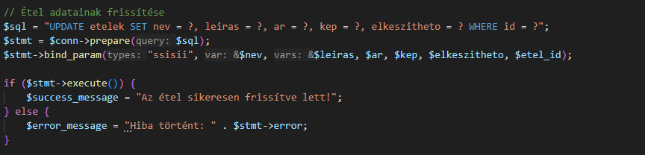
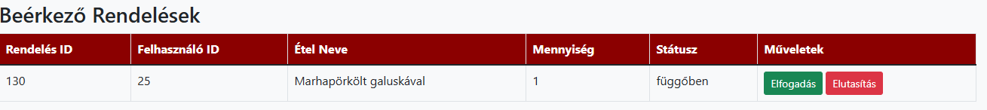
Program működése: Admin panel
Admin lehetőségei:
Étel hozzáadása, törlése
Étel módosítása: Ár, leírás, elérhető(?), étel neve, ételhez tartozó kép
Látja a bejérkező rendeléseket: Elutasítás, Elfogadás

Slide 15
Tesztelési folyamat
A tesztelési folyamat során, szerencsére tudtuk javítani a program bizonyos hibáit amik nekünk elsőre nem tűnt fel
Fontosabb tesztelési szakaszok:
Rendelés
Regisztráció
Bejelentkezés

Slide 16
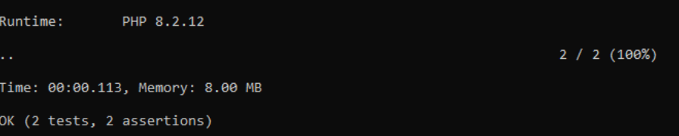
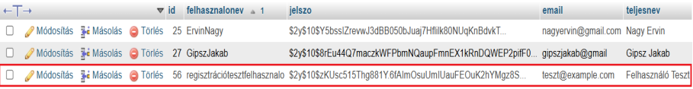
Tesztelési folyamat
Regisztráció: A PHPUnit teszt sikeresen regisztrált a program futtatása alatt és láthatóan a jelszavak is sikeresen hash segítségével titkosítva felkerültek az adatbázisba

Slide 17
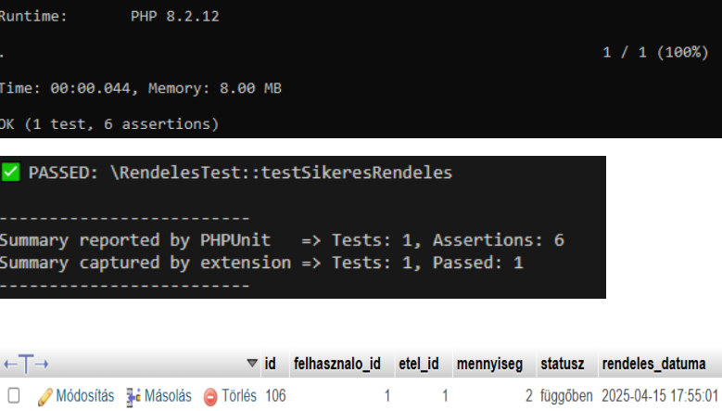
Tesztelési folyamat:
Rendelés: A rendelés tesztjének szakaszai: - Fiók létrehozása, étel kiválasztás, rendelés összegzése, adatbázisba rögzítés
A teszt ezeken a szakaszokon végig lépkedve sikeresen lezajlott hibakód nélkül

Slide 18
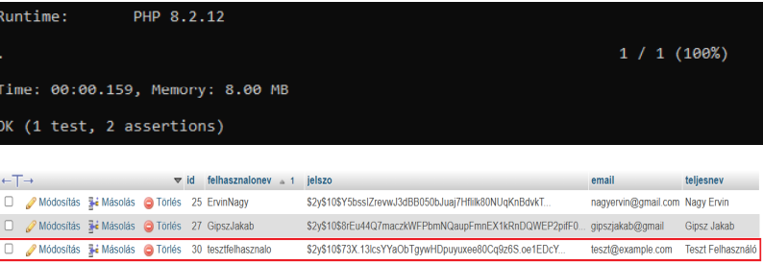
Tesztelési folyamat
Bejelentkezés: A teszt előre feltöltött adatokkal dolgozva sikeresen végrehajtotta a bejelentkezést hibakód nélkül

Slide 19
Visszamaradt fejlesztések és ötletek
Bankkártyás fizetés
Számlázási rendszer
Ételek kategorizálása
Automatikus asztalfoglalás

Slide 20
Köszönjük a figyelmet

